Slide 1
Spring-boot

Slide 2
Spring-boot 是什么？
spring-boot是由Pivotal团队提供的全新框架，其设计目的是用来简化新Spring应用的初始搭建以及开发过程。
Spring-boot采用“约定大于配置”的思想，致力于消除xml配置文件而采用javaConfig方式配置。
Spring-boot大量采用spring4的注解，例如@configuration、@import，从而可以简化xml文件配置，以至于一个工程可能只有一个application.properteis（spring-boot默认配置文件名称）配置文件。

Slide 3
Spring-boot 快速启动
首先starter（启动器）概念，spring-boot有 “spring-boot-starter”等44中启动器，每个启动器都支持一种扩展，例如“spring-boot-starter-data-solr ”支持solr扩展、“spring-boot-starter-amqp ”支持rabbitmq协议的扩展，在maven中引入相应启动器，就会引入相应的依赖，并在spring-boot启动的时候自动进行配置。
快速启动网上案例非常多，参考之。

Slide 4
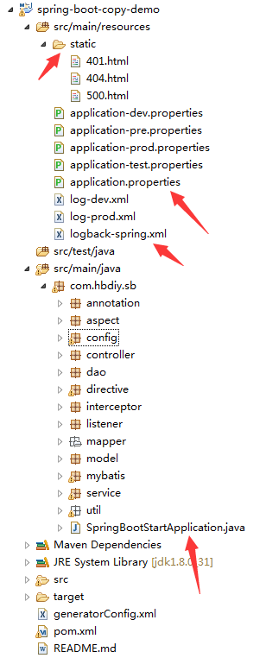
项目结构
Spring-boot的日志建议采用slf4j+logback,logback配置文件的名字默认为logback-spring.xml
建议项目结构
项目的默认配置文件是application.properties,当然还可以使用另一种文件格式yaml
项目启动类SpringBootStartApplication在最底层目录下，这样可以默认扫描到其下的所有目录

Slide 5
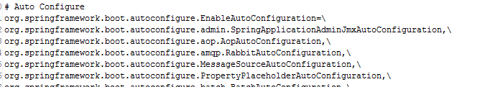
Spring-boot自动配置
spring-boot的核心是自动配置，也就是spring-boot会根据当前maven的依赖jar包进行判断应该怎么初始化配置。
具体过程： spring-boot会查找classpath下 META-INF下的spring.factories文件，文件部分内容如下
Spring-boot会初始化这些结尾是configuration的类
具体源码可以参考http://blog.csdn.net/liaokailin/article/details/49559951

Slide 6
内置容器
Spring-boot内置了tomcat，jetty等容器，所以spring-boot可以以jar文件方式启动，并且通过命令行传递参数。当然容器的参数也可以通过编程式方式赋值。
Spring-boot 也可以打包成war文件，用传递方式启动。

Slide 7
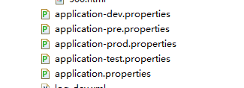
Profiles 动态切换
Profiles功能类似于maven的profile，可以通过配置一定格式结尾的application配置文件，来切换spring-boot的启动环境，例如dev环境切换到prod环境 十分方便
如下图
以上定义了4中运行环境，只要在启动的时候加上-- spring.profiles.active=prod 就可以切换到prod环境。

